Slide 1
Hợp đồng thông minh
Tài chính
Y tế
Blockchain
Tiền điện tử
Giáo dục
Logistic
Thương mại điện tử
Bầu cử

Slide 2
.txt
.doc
.pdf

Slide 3



.txt
.doc
.pdf
.txt
.doc
.pdf

Slide 4
Genesis block

Slide 5
Điều hành giám sát
Blockchain 3.0
Hợp đồng thông minh
Blockchain 2.0
Tiền điện tử
Blockchain 1.0

Slide 6
SỔ CÁI
-Bob chuyển 500$ cho Alice
-Alice chuyển 100$ cho Maria
-Maria chuyển 300$ cho Tom
-Tom chuyển 400$ cho Bob
Bob
Alice
500$
400$
100$
300$
Tom
Maria

Slide 7
Mã băm
Nội dung giao dịch
Dấu thời gian
Mã băm khối trước

Slide 8
Khối 55
Khối 56
Khối 57
Mã khối 55
Bob chuyển 500$
Mã khối 54
Mã khối 56
Alice chuyển 200$
Mã khối 55
Mã khối 57
Jack nhận 3000$
Mã khối 56

Slide 9
Khối 55
Khối 56
Khối 57
c4ca
Bob chuyển 500$
a312
a13b
Giao dịch đã bị sửa
c4ca
eccb
Jack nhận 3000$
c81e
a13b
c81e

Slide 10
55
56
57
58
…
9999

Slide 11


Slide 12


Ngân hàng X
Sổ cái

Slide 13


Slide 14


Slide 15
Sổ cái
Sổ cái
Sổ cái
Sổ cái
Sổ cái
Sổ cái

Slide 16
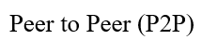

Slide 17

Node

Slide 18

File dữ liệu
Thuật toán băm
(SHA256)
Mã băm
Thông tin
117ae605a3a02bf47978fba60ef2bf4a08a73eb
34b0124d9a1a088c8cab6d9de

Slide 19
Xin chào
117ae605a3a02bf47978fba60ef2bf4a08a73eb34b0124d9a1a088c8cab6d9de
Xin, chào
efb4000e96d16386e3d22b7d512b529ec83b3c51c1b1b3b39f110cbeaa730d99

Slide 20
MD5
128bit
Độ dài chuỗi: 32 ký tự
Kém an toàn
SHA256
256 bit
Đồ dài chuỗi: 64 ký tự
An toàn cao

Slide 21
Thuật toán băm
Mã hóa bất đối xứng
Không thể thay đổi
SHA256
RSA

Slide 22
Mã hóa khóa công khai
“Thuật toán được Ron Rivest, Adi Shamir và Len Adleman mô tả lần đầu tiên vào năm 1977 tại Học viện
Công nghệ Massachusetts (MIT). Tên của thuật toán lấy từ 3 chữ cái đầu của 3 tác giả”
Theo Wikipedia

Slide 23


Org1
ca.org1.example.com
orderer.example.com
peer0.org1.example.com
CA-MSP
Orderer
Peer0
Config
Crypto
CouchDB

Slide 24


Thông tin bí mật
Alice
Bob
Khóa công khai của Alice
Khóa bí mật của Alice
Khóa công khai của Bob
Khóa bí mật của Bob

Slide 25

Tôi trả 500$
Mã hóa
Alice
Khóa công khai của Bob
WFXPeM1KHH3eDrkzDo1sDYCu/7c4XJ42S41+k1ed61LOxPxsKBtEgGjbYMqD8SeVx86BzSXuQZSQ5jXUb6b4i5Gj5lW7PHTBoMzfl2G8n3aR1ImyTYoeO6di4QWHGDWZKCRizfhFC/pnlsMGb2wYBa2yPG2FP7C93pwgGbOjEVk=
Hacker
Bob
Tôi trả 500$
Giải mã
Khóa bí mật của Bob

Slide 26
Tôi đã nhận 500$
Mã hóa
Bob
Khóa bí mật của Bob
WFXPeM1KHH3eDrkzDo1sDYCu/7c4XJ42S41+k1ed61LOxPxsKBtEgGjbYMqD8SeVx86BzSXuQZSQ5jXUb6b4i5Gj5lW7PHTBoMzfl2G8n3aR1ImyTYoeO6di4QWHGDWZKCRizfhFC/pnlsMGb2wYBa2yPG2FP7C93pwgGbOjEVk=
Alice
Tôi đã nhận 500$
Giải mã
Khóa công khai của Bob

Slide 27
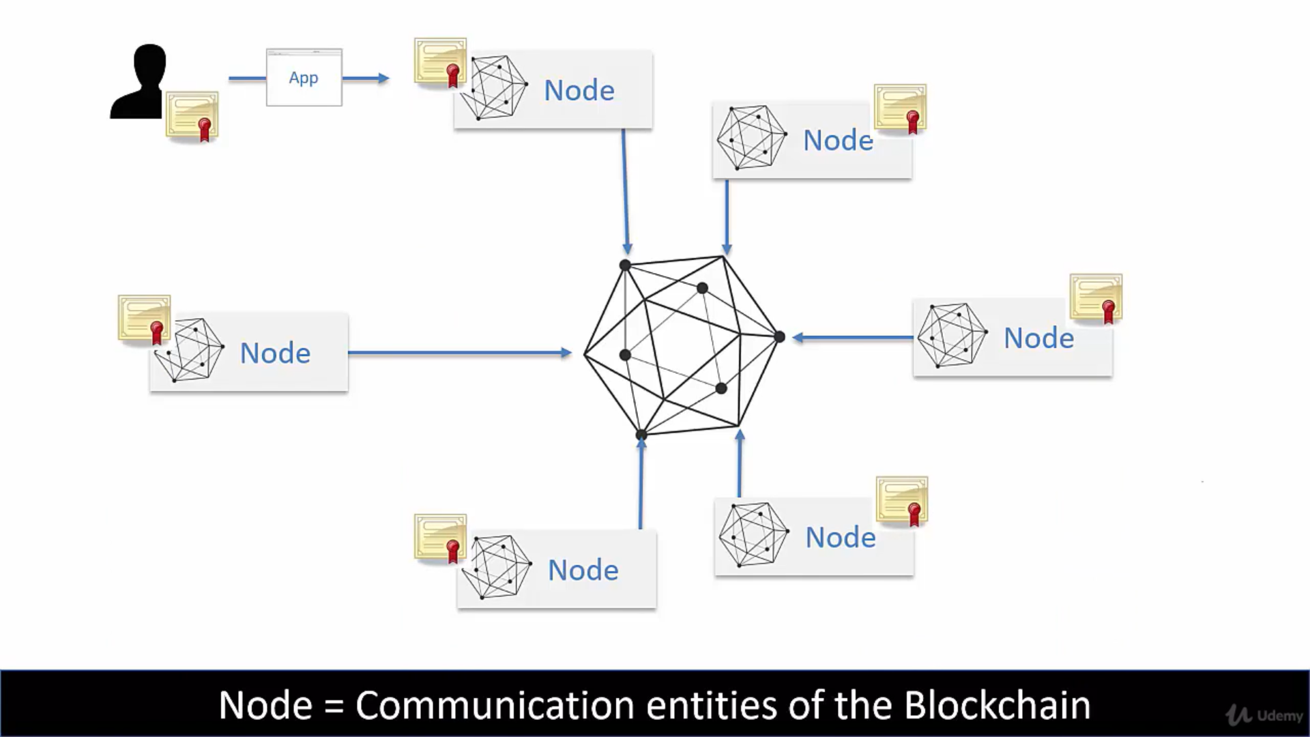

Slide 28
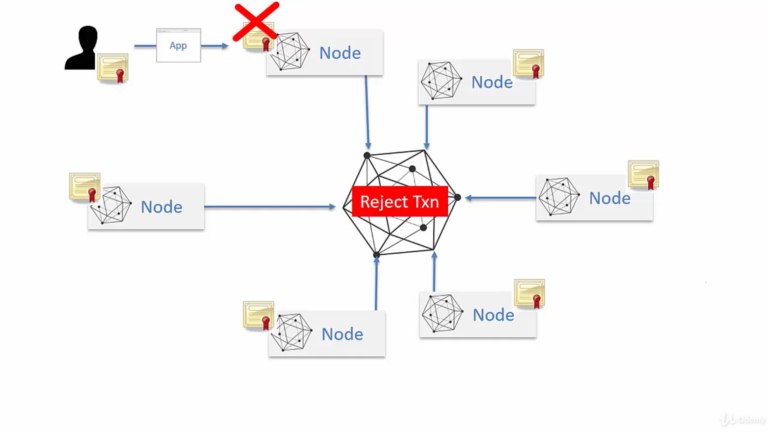

Slide 29
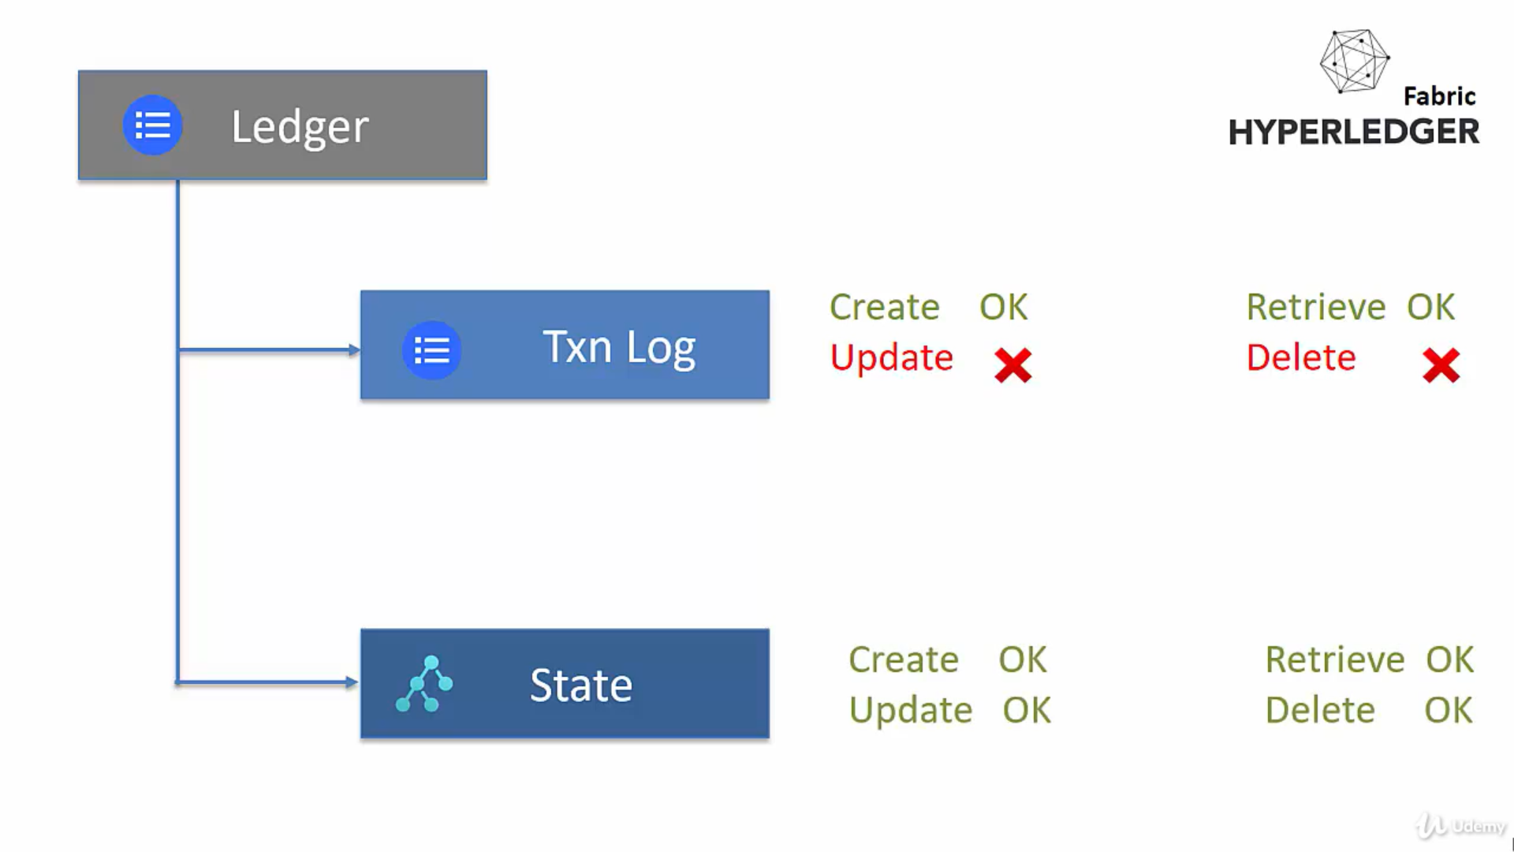

Slide 30
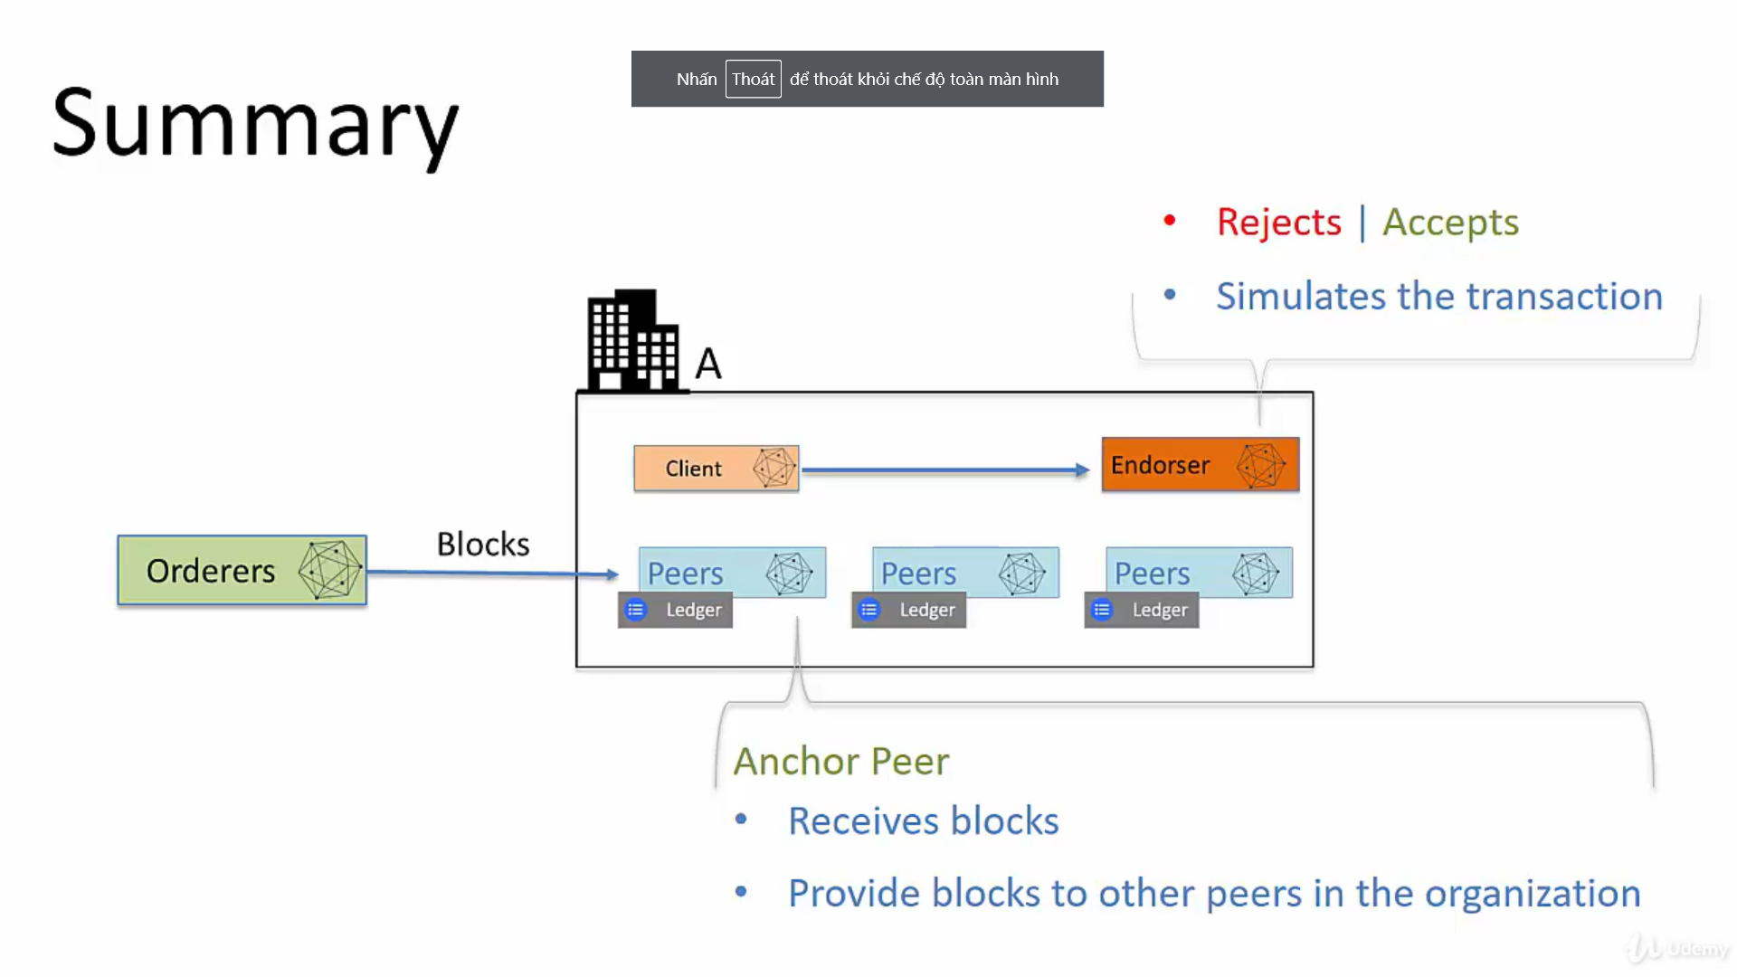

Slide 31
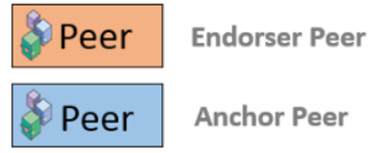
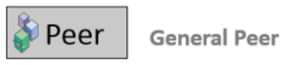

Slide 32
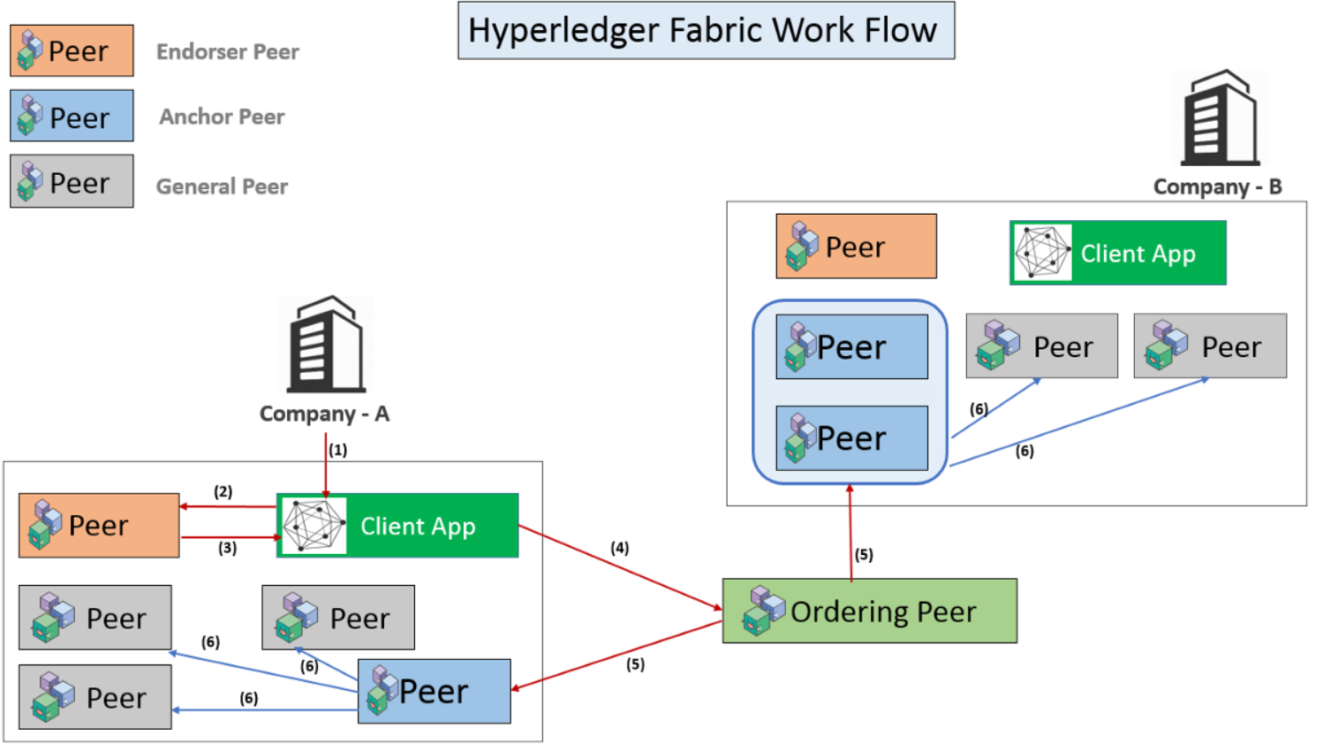

Slide 33
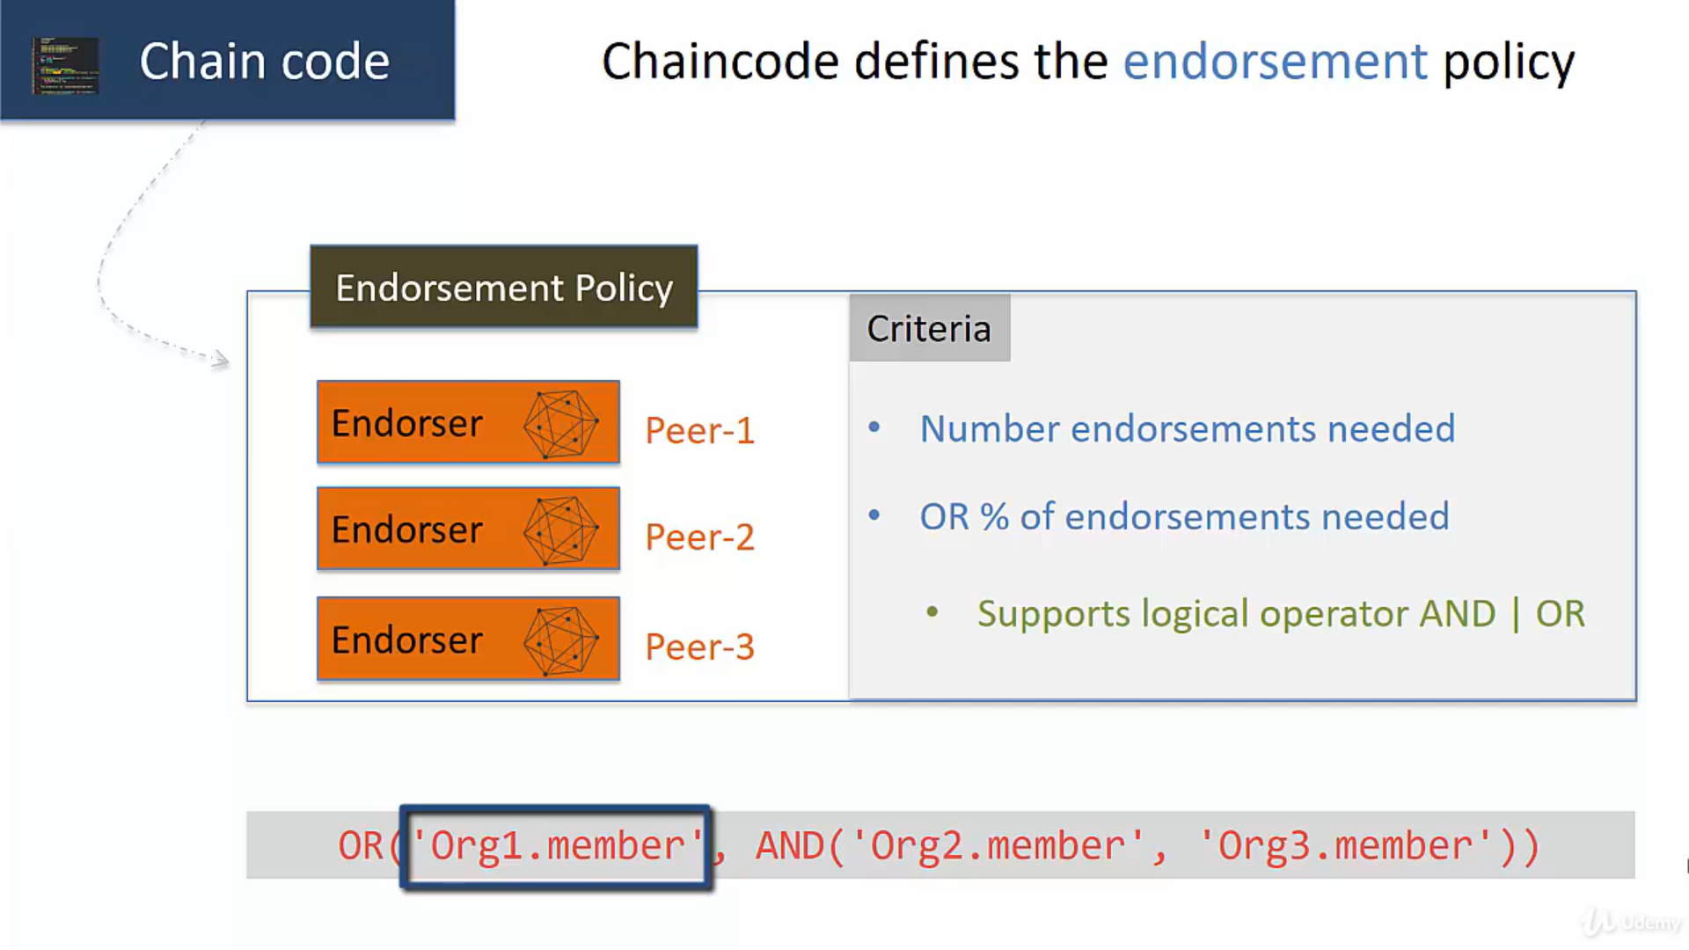

Slide 34
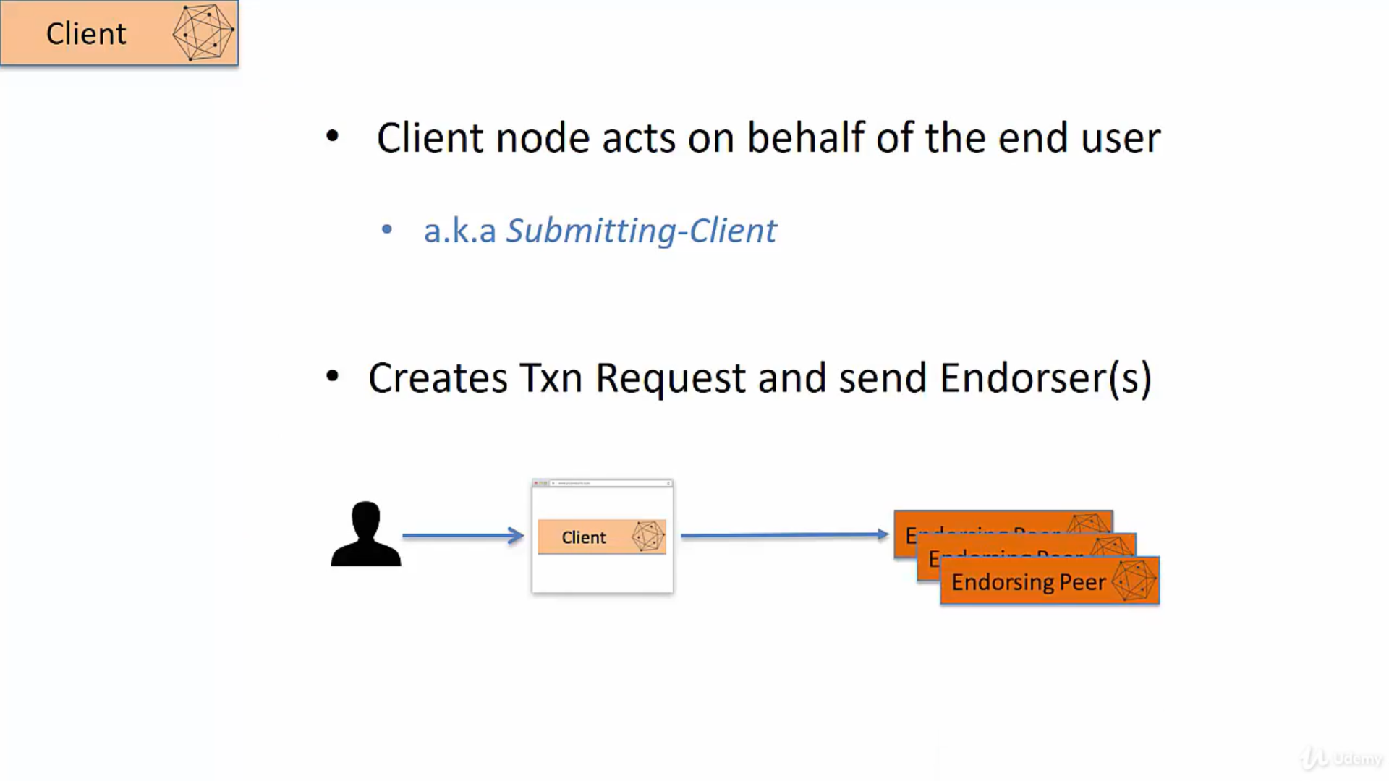
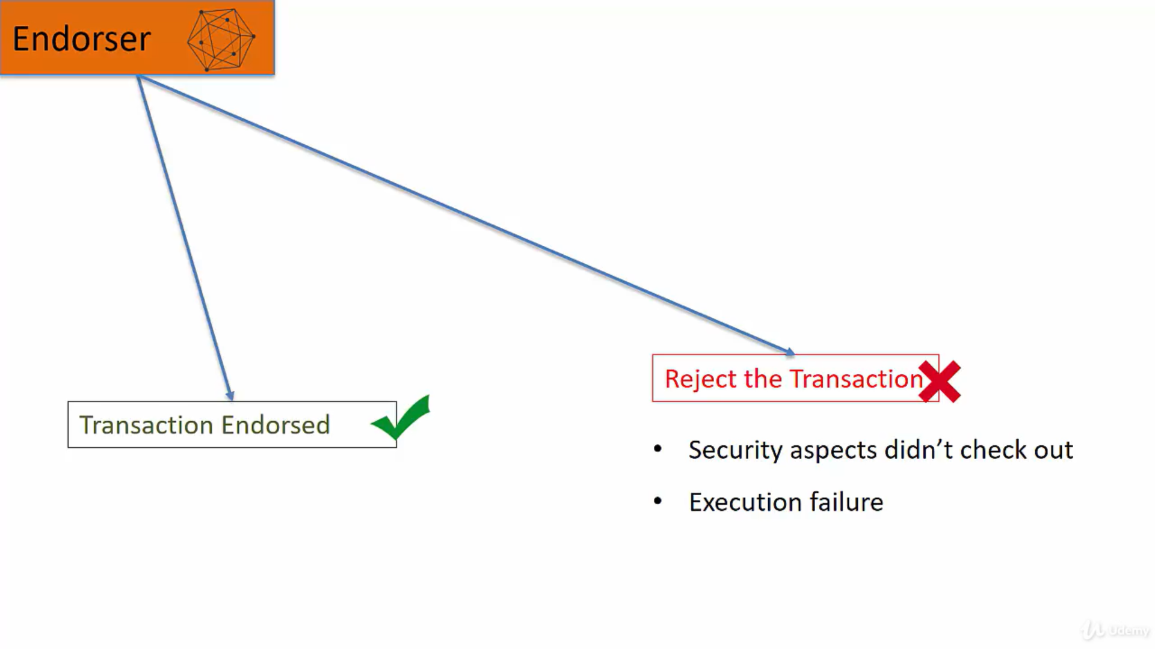

Slide 35
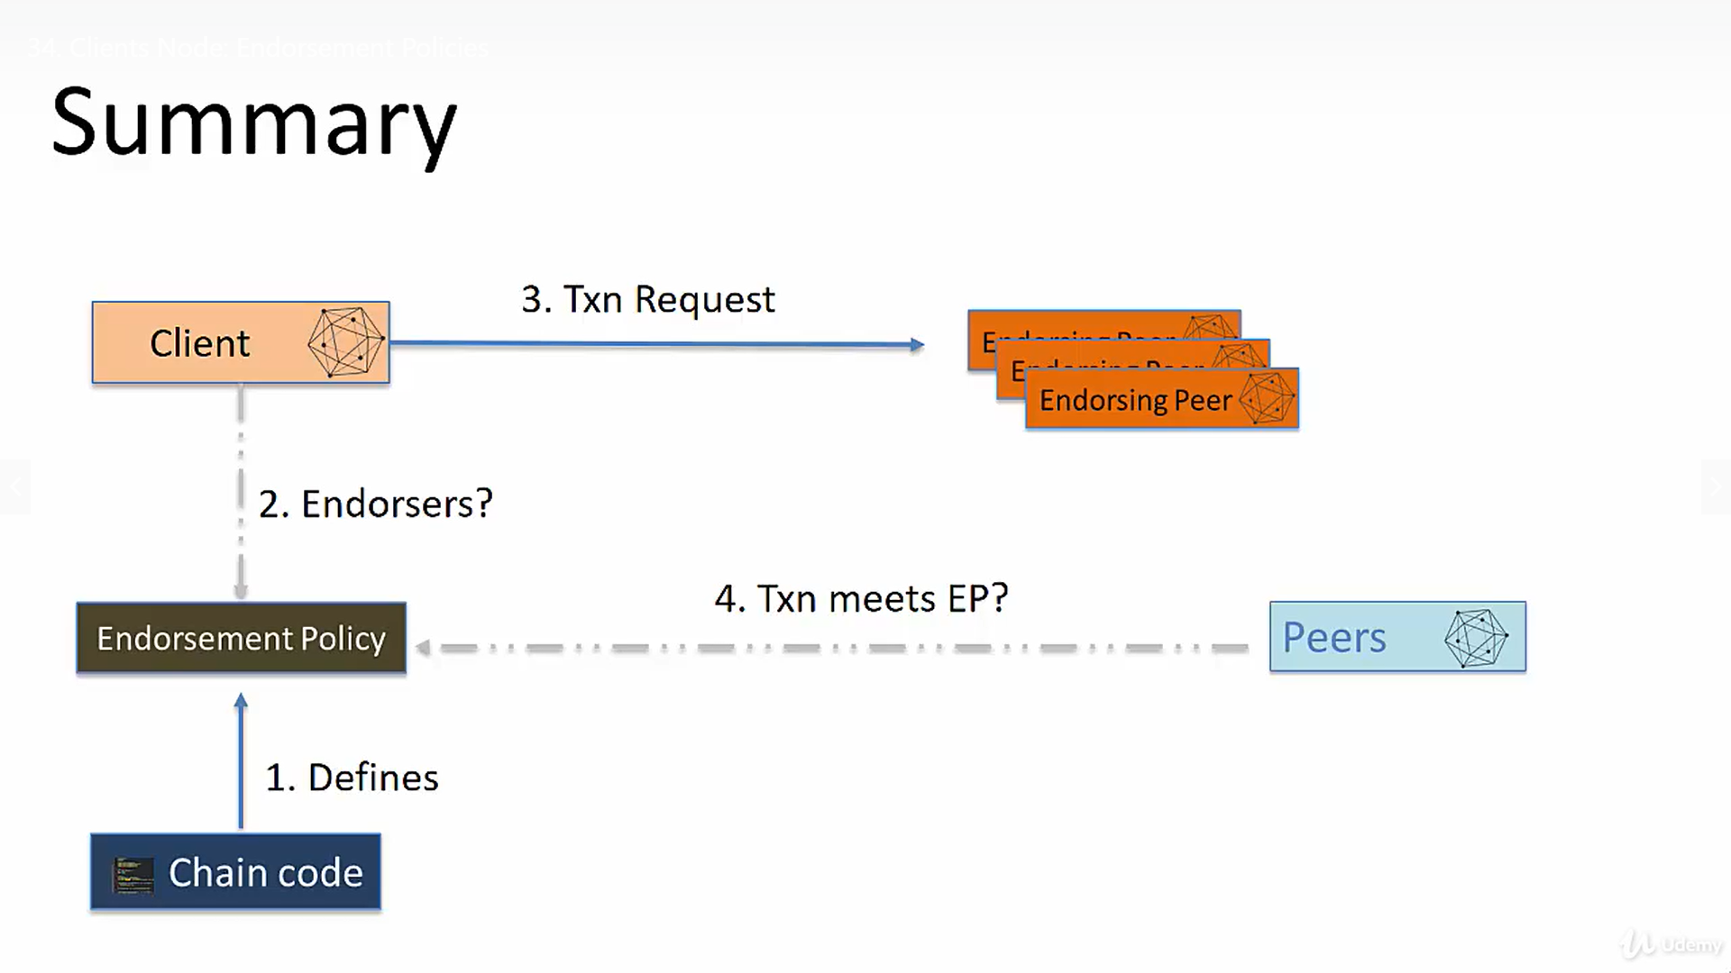

Slide 36
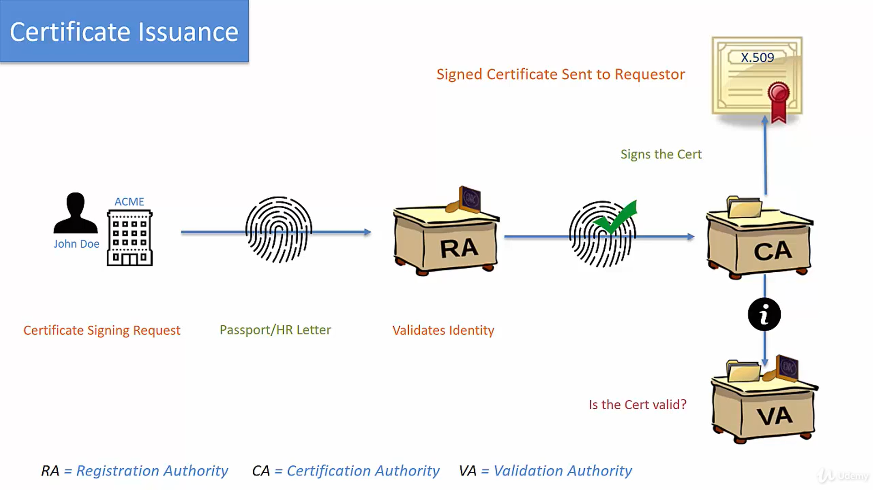

Slide 37
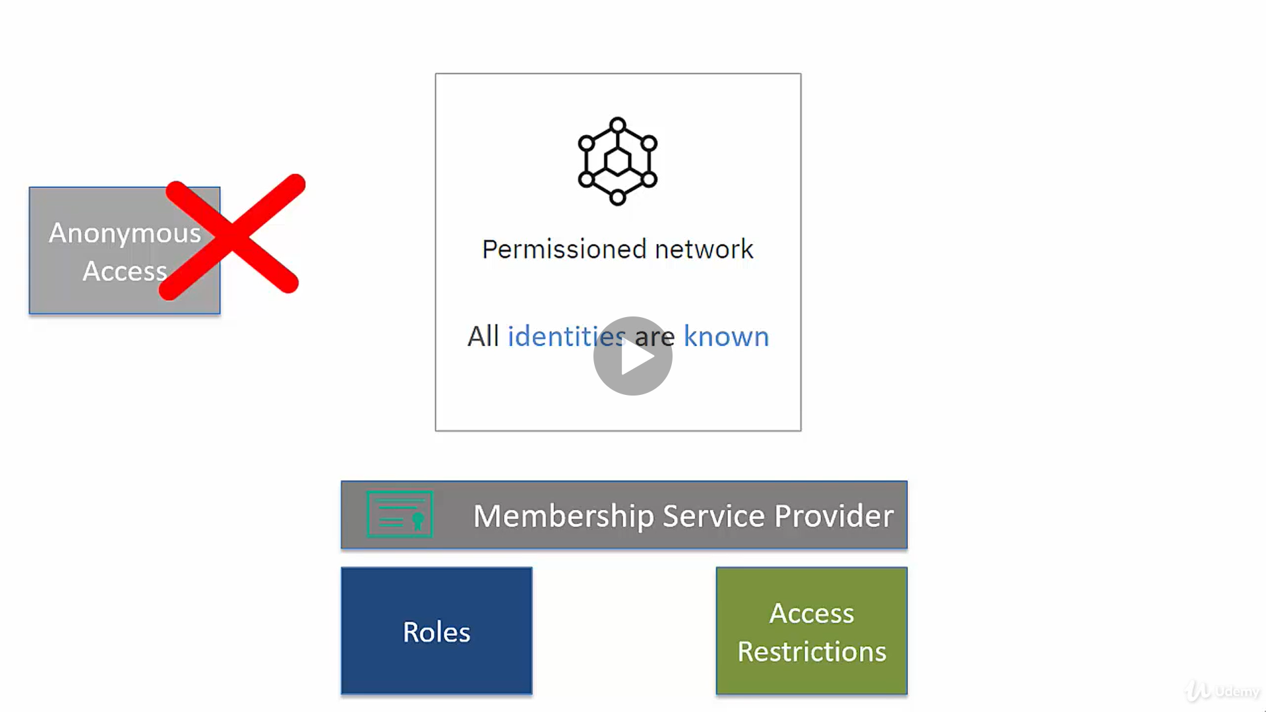

Slide 38
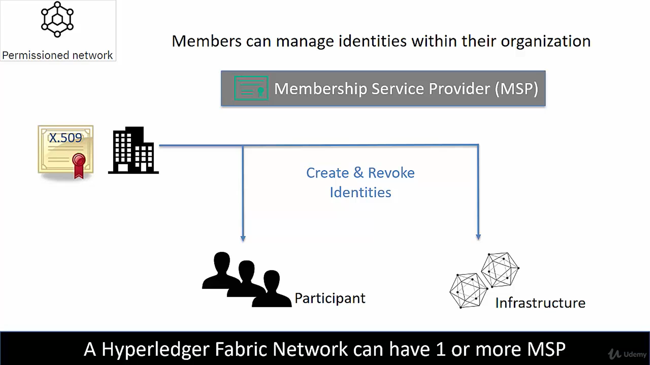

Slide 39
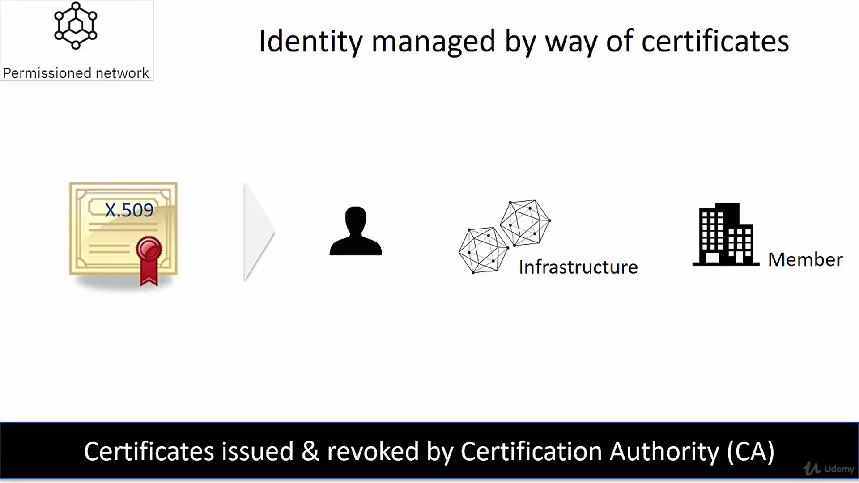

Slide 40


Văn thư
- Tiếp nhận công văn giấy
- Tạo công văn điện tử
- Gửi cho Lãnh đạo cơ quan phê duyệt
Công văn đến
Tiếp nhận công văn điện tử
Xác nhận công văn điện tử với công văn giấy
Phê duyệt, ban hành
Lãnh đạo cơ quan

Slide 41
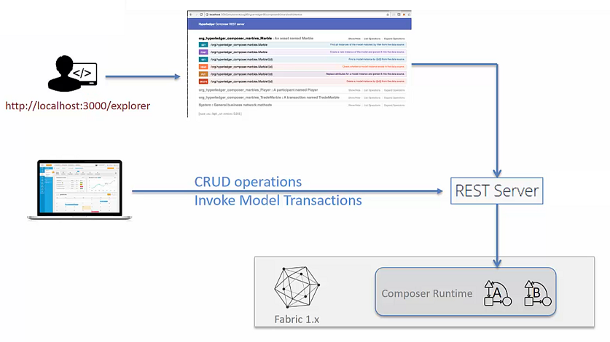

Slide 42

Hệ thống quản lý công văn
Thêm mới công văn đến
Văn thư
Sửa công văn đến
Lãnh đạo cơ quan
Xem công văn đến
Nơi nhận
Xóa công văn đến

